Slide 1

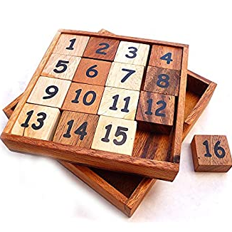
ИГРА В 15
Смирнова Елизавета

Slide 2
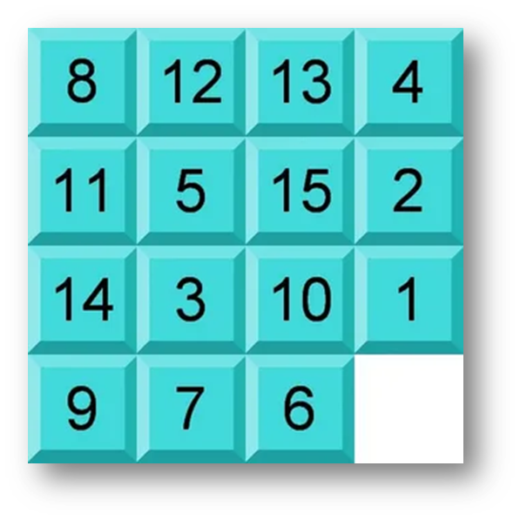
ВВЕДЕНИЕ
Идея проекта: создание игры для развития и развлечения
Задачи:
Изучение теоретического материала по данной теме
Написание кода
Создание дизайна игры

Slide 3




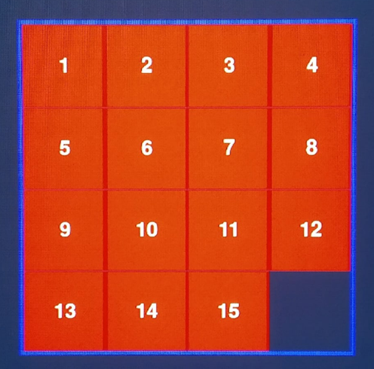

РЕАЛИЗАЦИЯ ПРОЕКТА

Slide 4

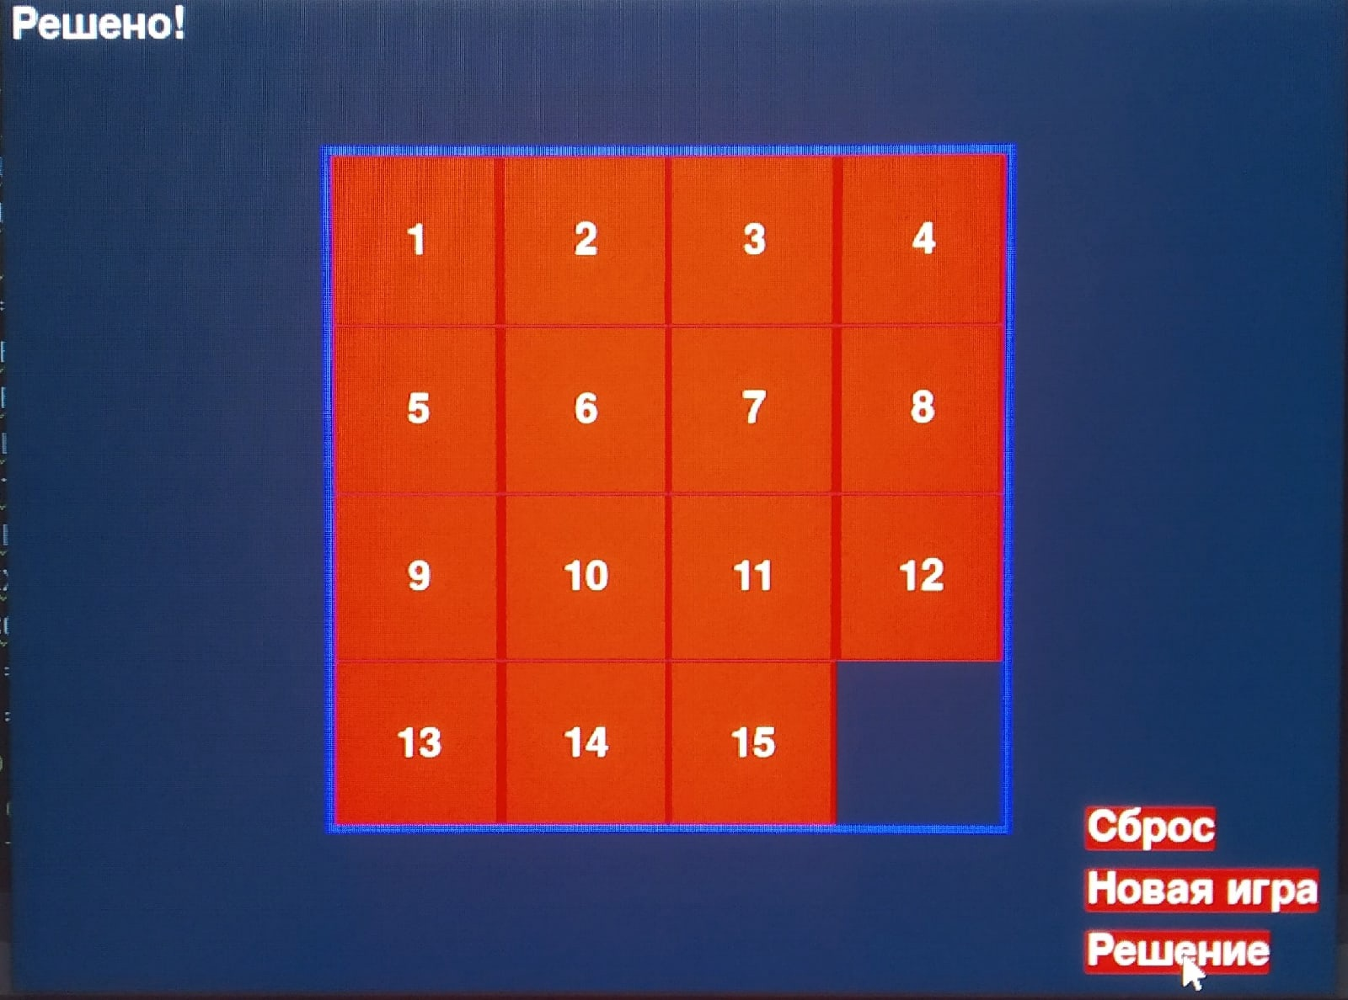
ЗАКЛЮЧЕНИЕ

